Slide 1

Thema: Das Grundgesetz für Bundesrepublik Deutschland
Bearbeitet von: Szymon Kot, Jura, 6.Semester

Slide 2
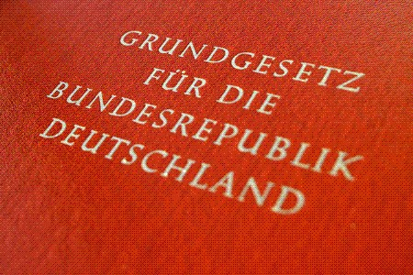
Das Grundgesetz für Bundesrepublik Deutschland würde 1949 geschaffen. Gedacht war das Grundgesetz nicht als endgültige Verfassung, sondern als Provisorium.

Slide 3
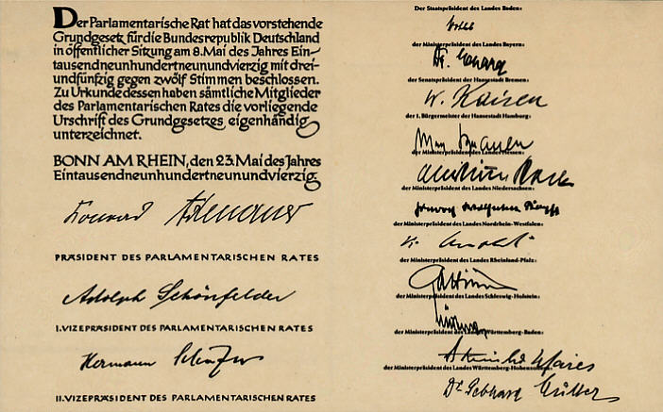
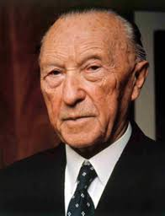
Die Verfassungsgeber waren 1948 die Landtage der in den Westzonen geblindeten Länder und der Parlamentarische Rat, der von den Landtagen gewählt wurde. Dieser Rat beschloß unter dem Vorsitz von Konrad Adenauer das Grundgesetz.
Konrad Adenauer

Slide 4
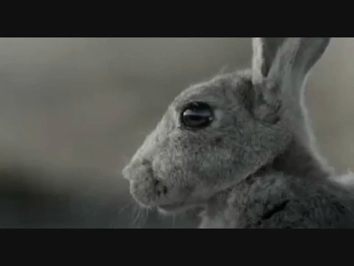
Das Wiedervereinigungsangebot des Grundgesetz wurde1990 erfüllt. Der Verfassungtext dokumentiert nunmehr, dass das deutsche Volk mit dem Beitritt der DDR seine Einheit wiedererlangt hat. Seit dem 3. Oktober 1990 gilt das Grundgesetz für das ganze Deutschland.

Slide 5

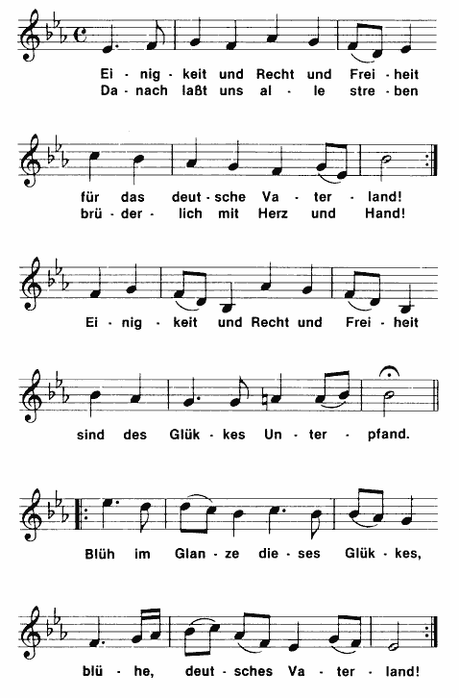
Die Nationalhymne der Bundesrepublik Deutschland ist die dritte Strophe „ Lied der Deutschen”. Das Deutschlandlied wurde von August Heinrich Hoffmann von Fallersleben am 26. August 1841

Slide 6
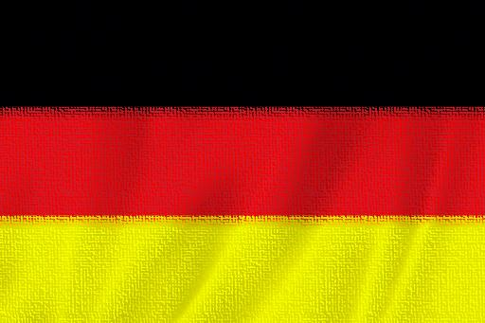

Artikel 22 (1) Die Hauptstadt der Bundesrepublik Deutschland ist Berlin. Die Repräsentation des Gesamtstaates in der Hauptstadt ist Aufgabe des Bundes. Das Nähere wird durch Bundesgesetz geregelt. (2) Die Bundesflagge ist schwarz-rot-gold.
Flage
Bundeswappen

Slide 7
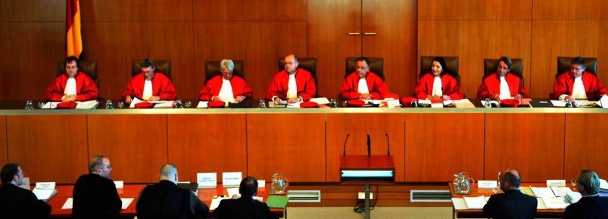
Die Rechtsprechung
Bundesverfassungsgericht
Das Bundesverfassungsgericht in Karlsruhe wacht über die Einhaltung des Grundgesetzes für die Bundesrepublik Deutschland.

Slide 8
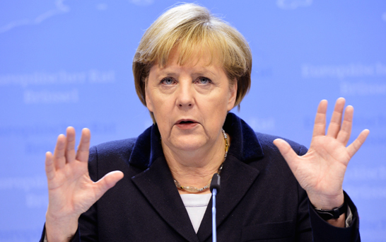
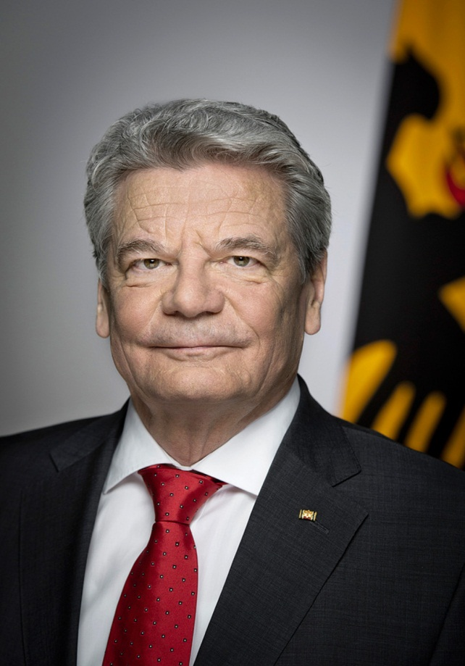
Exekutive in Deutschland
Kanzler Angela Merkel
Bundespräsident Joachim Gauck

Slide 9
Bundestag
Die wichtigsten Aufgaben des Bundestages sind die Gesetzgebung und die Kontrolle der Regierungsarbeit. Eine weitere wichtige Aufgabe des Bundestages ist die Wahl der Bundeskanzlerin oder des Bundeskanzlers. Die Gesetzgebung ist in Deutschland Aufgabe der Parlamente. Der Bundestag ist somit das wichtigste Organ der Legislative im Bund.

Slide 10
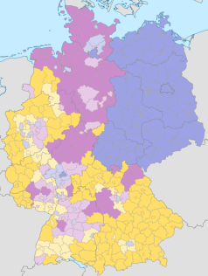
An erster Stelle der Verfassung steht der Grundrechtekatalog mit der Verpflichtung des Staates, die Würd des Menschen zu achten und schützen. Auf die Achtung den Menschenwürde und das Recht auf die freie Entfaltung der Persönalischkeit können sich Deutsche wie Ausländer gleichermaßen berufen. Zu den klassischen Freiheitsrechten, die das Grundgesetz aufführt gehören die Glaubenfreiheit, die Freiheit der Meinungsäußerung und die Gewährleistung des Eigentums.
Religionszugehörigkeit: gelb: römisch-katholisch, lila: evangelisch, blau: konfessionslos; dunkel: absolute Mehrheit, hell: relative Mehrheitd

Slide 11
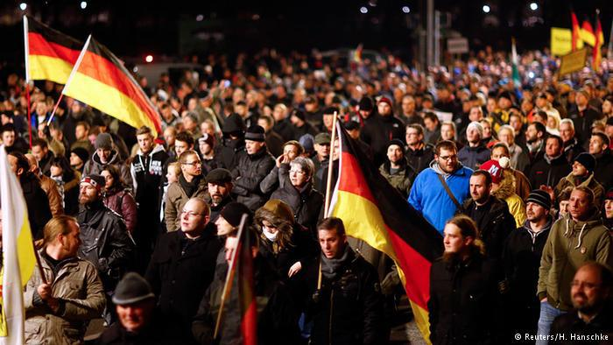
Die Bürgerrechte die im Gegensatz zu den oben genannten Rechten nur für deutsche Staatsangehörige gelten. Im Kern zählen hierzu die Versammlungsfreiheit, das Recht, Vereine und Gesellschaften zu gründen, die Freizügigkeit im Bundesgebiet, die Freiheit der Berufswahl und Berufsausübung.

Slide 12
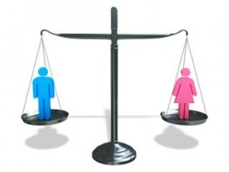
Grundgesetz konkretisiert den allgemeinen Satz, dass alle Menschen vor dem Gesetz gleich sind, durch die Bestimmung,seiner Rasse, seiner Sprache, seiner Heimat, seines Glaubens, seiner religiösen oder seiner politischen Anschauung benachteiligt oder bevorzugt werden darf. Ausdrüklich festgelegt ist die Gleichberchtigung von Mann und Frau.

Slide 13
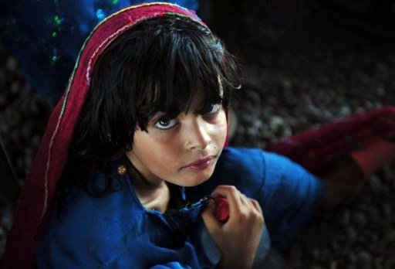
Ein Grundrecht, das schon von der Sache her nur Ausländern zusteht, ist das erstmal in einer deutschen Verfassung garantiere Asylrecht, das politisch verfolgten Ausländern ein Recht auf Zuflucht im Bundesgebiet gibt.
Flüchtling aus Afghanistan

Slide 14

Wortschatz zum Thema: das Grundgesetz – Ustawa Zasadnicza geschaffen – stworzona/y die Verfassungsgeber – twórcy Konstytucji die Bürgerrechte – prawa obywatelskie das Wiedervereinigung – ponowne zjednoczenie die Nationalhymne – hymn państwowy die Haupstadt – stolica der Grundrechtekatalog – katalog praw podstawowych die Glaubenfreiheit – wolność sumienia die Versammlungsfreiheit – wolność zgromadzeń gründen – tworzyć/ zakładać die Freizügigkeit – swoboda przemieszczania się das Asylrecht – prawo do azylu der Executive – władza wykonawcza die Rechtsprechung – władza sądownicza das Bundesverfassungsgericht – Federalny Trybunał Konstytucyjny unabhängig – niezależny der Richter – sędzia der Staat – państwo der Regierung – rząd die Wahlen – wybory die Legislative – władza ustawodawcza

Slide 15

Bibliografie:
- www.libr.sejm.gov.pl - www.bundestag.de - www.de-iure-pl.org - www.dw.de
- www. remid.de
- www.bamf.de
- www.bpb.de
-www.bundespraesident.de
-www.psz.pl

